Slide 2
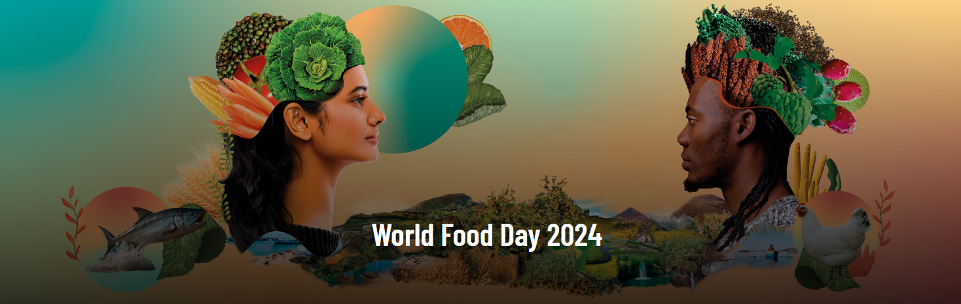
Светски дан хране 2024
Право на храну – за бољи живот и бољу будућност
Right to foods for a better life and a better future

Slide 3
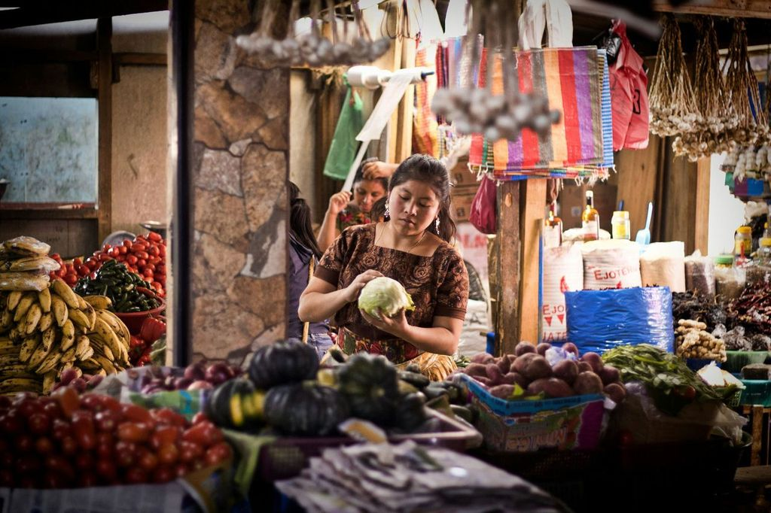
Foods – шта је то?
„Храна“ није само храна?
Разноврсност
Хранљивост
Приступачност
Доступност
Безбедност

Slide 4
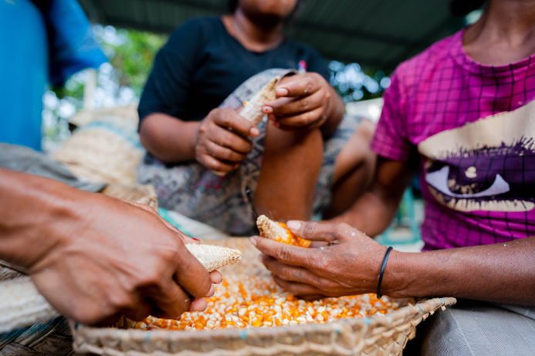
Да ли је ово најбољи од свих светова?
Преко 2,8 милијарди људи не може себи да приушти здраву храну
Око 733 милиона људи се суочава са проблемом глади услед временских непогода, конфликата и ратова, економских крахова, неједнакости и пандемије
Више од 600 милиона људи се разбољева, а 420 хиљада умире сваке године због конзумирања намирница које су контаминиране различитим микроорганизмима
22,3% деце испод 5 година старости је прениско за своју узраст, а 6,8% њих је премршаво за своју висину

Slide 5
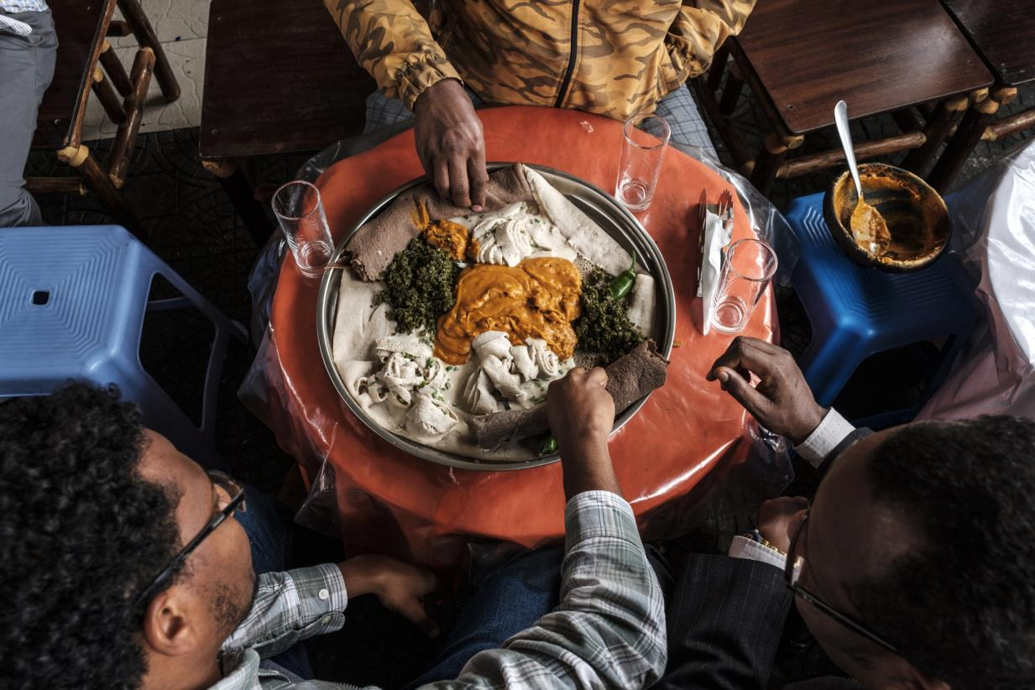
Чак и за оне који нису гладни?
У 2022. години:
2,5 милијарде одраслих спадало је у групу прекомерно ухрањених
890 милиона старијих од 18 година је било гојазно
37 милиона деце узраста до 5 година је било прекомерно ухрањено

Slide 6
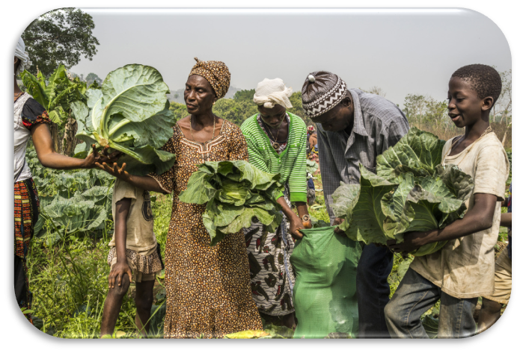
Може ли ово бити боље место за све нас?
Мали произвођачи хране производе око трећине укупних светских приноса https://www.fao.org/world-food-day/food-heroes/en
Климатске промене највише погађају најсиромашније у руралним подручјима и директно утичу на приносе њихових усева. Смањење глобалног загревања са 2⁰ на 1,5⁰ би значајно утицало на очување извора воде.
Конфликти и насиље су и даље примарни узрок глади - око 135 милиона људи у 20 земаља је због тога било у стању акутне глади током 2023. године.

Slide 7
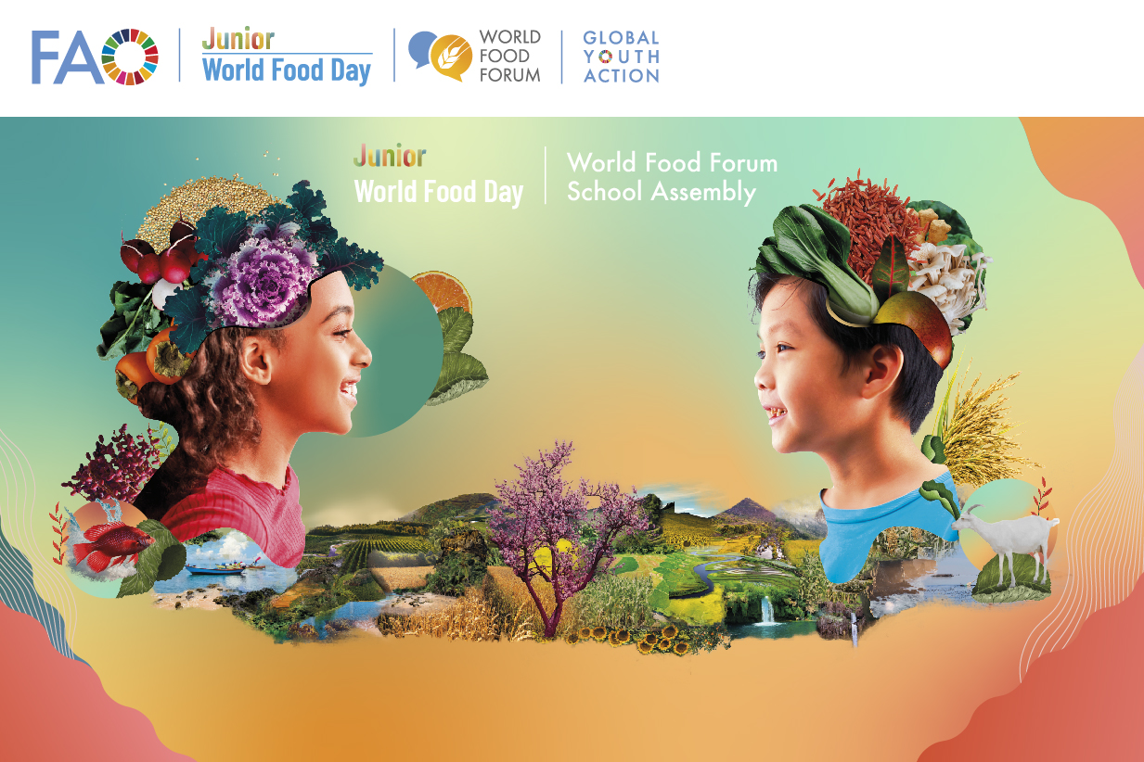
Овај свет од нас неко треба и да наследи...
Право на храну значи да сви треба да будемо у могућности да уживамо у хранљивим намирницама како бисмо могли да растемо и живимо активним животом!

